Slide 1
Тема проекта: «Модель формирования и мониторинга личностных и коммуникативных базовых учебных действий у обучающихся с умственной отсталостью»
Государственное казенное общеобразовательное учреждение Краснодарского края специальная (коррекционная) школа-интернат г. Темрюка
Отчет о реализации проекта краевой инновационной площадки
(2020год)

Slide 2
Инновационность проекта
1. В ходе реализации проекта будут разработаны и апробированы индикаторы для оценки уровня сформированности личностных и коммуникативных БУД, а также сформирован диагностический инструментарий для осуществления мониторинга достижения обучающимися личностных результатов образования, предусмотренных ФГОС образования обучающихся с умственной отсталостью. В настоящее время представленные в примерной адаптированной основной образовательной программе для обучающихся с умственной отсталостью формулировки личностных БУД не позволяют оценивать динамику их формирования и нуждаются в более конкретных индикаторах, основывающихся на типологических особенностях этой группы обучающихся. Кроме того, есть необходимость отбора диагностического инструментария, позволяющего осуществлять комплексную оценку личностных результатов образования этой категории обучающихся.
2. В соответствии с ФГОС образования обучающихся с умственной отсталостью и определяемыми им результатами образования будет разработана модель формирования системы личностных БУД в учебной и внеурочной деятельности. Учитывая изменения в организации и содержании специального образования, связанные с введением Стандарта, а также изменения состава обучающихся коррекционных школ возникла необходимость внедрения новых подходов к личностному развитию обучающихся с умственной отсталостью и профилактике у них девиантного поведения.

Slide 3
Задачи, обозначенные в проекте на 2020год
1.
Организовать деятельность педагогов по внедрению модели формирования личностных и коммуникативных БУД у обучающихся.
1.1
Проводить мониторинг сформированности у обучающихся с умственной отсталостью личностных и коммуникативных БУД на основе разработанных индикаторов.
1.2
Создать образовательные условия для реализации дифференцированного и индивидуального подходов к формированию личностных и коммуникативных БУД у обучающихся в учебной и внеурочной деятельности на основе обсуждения результатов мониторинга по каждому обучающемуся на школьном ППк (при необходимости проводя более углубленную диагностику детей с низкими результатами).
Включать в индивидуальные карты развития обучающихся индикаторов, позволяющих отразить динамику формирования личностных и коммуникативных БУД.
1.3

Slide 4
Задачи, обозначенные в проекте на 2020год
1.4
Сформировать электронный ресурс по образовательным технологиям, способствующим формированию личностных и коммуникативных БУБ у обучающихся с умственной отсталостью.
2.
Организовать регулярное проведение на базе школы семинаров, групповых и индивидуальных консультаций для педагогов и родителей детей из муниципальных общеобразовательных школ по вопросам образования и личностного развития детей с умственной отсталостью, а также профилактики у них девиантного поведения.
3.
Разработать методические рекомендации по формированию личностных и коммуникативных и БУД у обучающихся с умственной отсталостью.

Slide 5
Критерии для оценки результативности
инновационного проекта
1. Наличие модели комплексной диагностики сформированности базовых учебных действий у обучающихся с умственной отсталостью.
2. Наличие методического инструментария для выявления уровня сформированности личностных и коммуникативных базовых учебных действий у обучающихся с умственной отсталостью.
3. Разработка рекомендаций для педагогов и родителей по формированию личностных и коммуникативных базовых учебных действий.
4.Формирование электронного ресурса по образовательным технологиям, способствующим формированию личностных и коммуникативных БУД у обучающихся с умственной отсталостью.
5.Повышение уровня профессиональной компетентности педагогов в вопросах проектирования условий для формирования системы личностных и коммуникативных действий у обучающихся с умственной отсталостью в образовательном процессе.
6. Положительные промежуточные результаты внедрения модели формирования и мониторинга личностных и коммуникативных БУД у обучающихся.
7.Сотрудничество школы-интерната с образовательными и другими организациями города, края.

Slide 6
Основные составляющие модели
формирования личностных и коммуникативных БУД
у обучающихся с интеллектуальными нарушениями

Slide 7
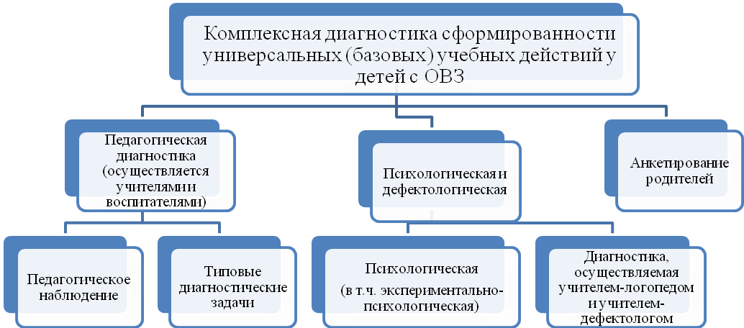
Модель мониторинга, основывающегося на комплексной диагностике сформированности личностных и коммуникативных БУД

Slide 8
Методический инструментарий для определения уровня сформированности личностных и коммуникативных БУД
1. Изучение личных дел обучающихся
Цели:
2.Стандартизированные наблюдения
Цель: выявление уровня сформированности личностных и коммуникативных базовых учебных действий у обучающихся с умственной отсталостью.
уточнить медицинские показания к приему в школу;
изучение детско-родительских отношений в семье обучающегося;
Изучение особенностей взаимоотношений со сверстниками.
http://korrtem.ucoz.ru/index/innovacionnaja_dejatelnost/0-125
Результаты стандартизированного наблюдения:

Slide 9
Анализ результатов в первом полугодии 2020г. констатирует положительную динамику адаптации обучающихся к школьной жизни во внеурочное время. Благодаря совместной работе педагогов школы-интерната и родителей, у обучающихся формируется доброжелательное отношение друг к другу, чувство коллективизма. Проводимые педагогом - психологом психокоррекционные занятия по методике Фридриха Фребеля дали положительный результат в области социально- коммуникативного развития обучающихся.
Наблюдение «Особенности поведения детей во внеурочной деятельности
(на переменах, прогулках, в столовой)»
Рис.1 Уровень адаптации обучающихся
к школьной жизни во внеурочное время

Slide 10
При наблюдении поведения обучающихся на уроках было выявлено следующее, у большинства обучающихся с умственной отсталостью наблюдаются признаки утомляемости, низкая включаемость в урок. Во втором классе 2019-2020уч.года большее количество обучающихся отвлекались, внимание было рассеянным. В течение года с такими детьми проводились занятия по коррекции внимания. Педагоги начальных классов по рекомендации педагога-психолога во время урока применяли занимательные дидактические игры. К концу второй четверти 2020-2021уч.года у обучающихся данные признаки выражены слабо.
2. Наблюдение «Поведение детей на уроках»
Рис 2. Уровень ярко выраженных признаков в поведении
обучающихся на уроке

Slide 11
Педагогом-психологом было проведено наблюдение за детьми с целью выявления уровня школьной тревожности обучающихся посредством анализа её проявлений в поведении. Подсчитывалось количество поведенческих проявлений, свидетельствующих о том, что обучающийся испытывает тревожность.
3. Наблюдение «Определение уровня тревожности»
Рис.3 Уровень тревожности

Slide 12
Количественный анализ результатов анкеты позволил выделить подгруппы детей, относящихся к различным уровням школьной мотивации: 13% (1 чел.) – низкий уровень школьной мотивации. Дети школу посещают неохотно. Испытывают затруднения в учебной деятельности. На уроках часто занимаются посторонними делами, играми. Испытывают серьезные затруднения в учебной деятельности. Находятся в состоянии неустойчивой адаптации к школе. 25% (2 чел.) – средний уровень школьной мотивации. У данной группы обучающихся положительное отношение к школе, но школа привлекает больше внеучебными сторонами. Такие дети достаточно благополучно чувствуют себя в школе, однако чаще ходят в школу, чтобы общаться с друзьями, с учителем. 63% (5 чел.) – высокий уровень школьной мотивации. Такие дети стремятся наиболее успешно выполнять все предъявляемые школой требования. Они четко следуют всем указаниям учителя, добросовестны и ответственны.
3. Методика «Исследование школьной мотивации учащихся 3-4 классов» (Лускановой Н.Г.)
Рис.4 Уровень школьной мотивации

Slide 13
Количественный анализ опроса позволил выделить три группы обучающихся по уровням взаимоотношений: Высокий уровень трудностей взаимоотношений – ребенок испытывает серьезные трудности в общении, связанные с негативным отношением к другим детям. Средний уровень трудностей взаимоотношений – трудности в общении обусловлены неумением устанавливать контакты со сверстниками, чаще всего из-за недостаточного опыта общения или неуверенности в себе. Низкий уровень трудностей взаимоотношений – трудности в общении ситуативны и обусловлены некоторыми индивидуальными особенностями ребенка, которые, как правило, корректируются под влиянием детского коллектива.
4. Опрос «Определение наличия трудностей взаимоотношений обучающихся начальных классов со сверстниками»
Рис.5 Уровень трудностей взаимоотношений обучающихся со сверстниками

Slide 14
По мнению родителей обучающихся 1-5 классов, характерные особенности поведения детей распределились по следующим уровням школьной мотивации: 10% (6 чел.) имеют низкий уровень школьной мотивации и учебной активности. Подобные школьники посещают школу неохотно, предпочитают пропускать занятия. Находятся в состоянии неустойчивой адаптации к школе. Испытывают серьезные трудности в школе: они не справляются с учебной деятельностью, испытывают проблемы в общении с одноклассниками, во взаимоотношениях с учителем. 19% (12 чел.) имеют средний уровень школьной мотивации и учебной активности. Положительное отношение к школе, но школа привлекает больше внеучебными сторонами. Такие дети достаточно благополучно чувствуют себя в школе, однако чаще ходят в школу, чтобы общаться с друзьями, с учителем. Им нравится ощущать себя учениками.Познавательные мотивы у них сформированы в меньшей степени и учебный процесс их мало привлекает. 71% (45 чел.) имеют высокий уровень школьной мотивации и учебной активности. Такие дети отличаются наличием высоких познавательных мотивов, стремлением наиболее успешно выполнять все предъявляемые школой требования. Они четко следуют всем указаниям учителя, добросовестны и ответственны, сильно переживают, если получают неудовлетворительные оценки или замечания педагога. Подобные показатели имеют большинство учащихся начальных классов, успешно справляющихся с учебной деятельностью.
5. Анкета для родителей «Оценка школьной мотивации»
Рис.6 Уровень школьной мотивации и учебной активности

Slide 15
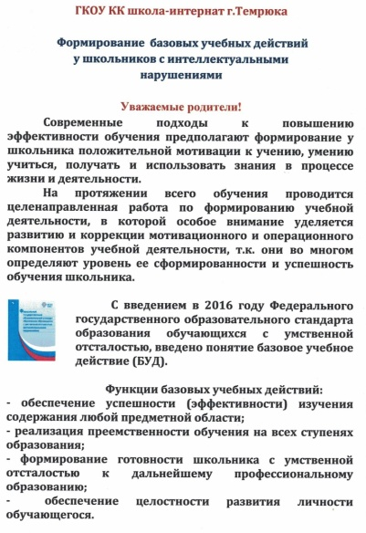
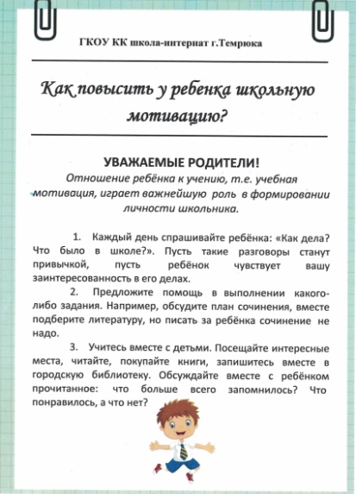
Рекомендации педагогам и родителям для повышения уровня школьной мотивации и учебной активности
http://korrtem.ucoz.ru/index/innovacionnaja_dejatelnost/0-125

Slide 16
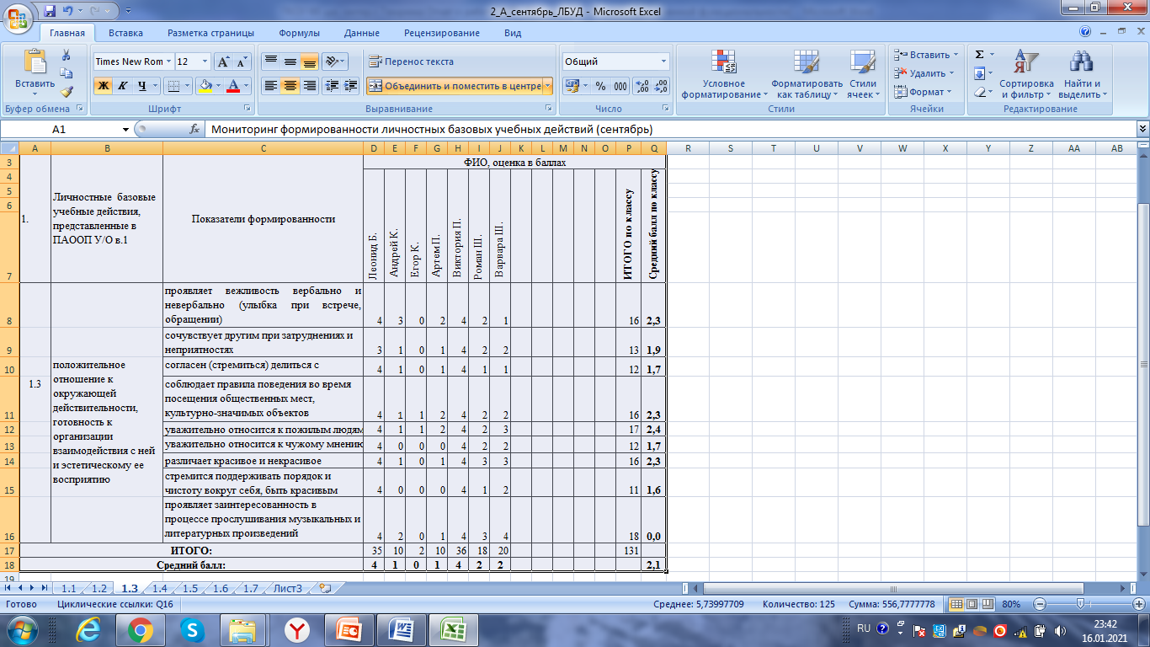
Мониторинг формирования личностных и коммуникативных БУД у обучающихся с умственной отсталостью
Время проведения: I полугодие 2019-2020уч.год и 2020-2021уч.года
Контингент: учащиеся 2а класса (7 чел.) и 3а класса (8 чел.)
Метод диагностики: стандартизированное педагогическое наблюдение
http://korrtem.ucoz.ru/index/innovacionnaja_dejatelnost/0-125

Slide 17
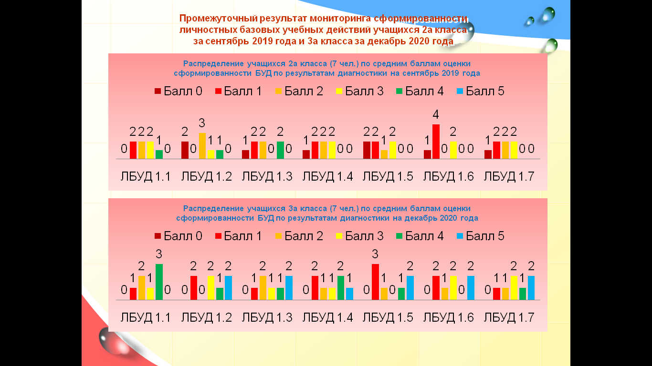
Положительные промежуточные результаты мониторинга формирования личностных БУД у обучающихся
Рис.7 Уровень сформированности личностных БУД
Класс | 5 баллов | 4 балла | 3 балла | 2 балла | 1 балл | 0 баллов
2а класс (7 человек) за сентябрь 2019 года | 0 | 1 | 2 | 2 | 2 | 1
3а класса (7 человек) за декабрь 2020 года | 2 | 1 | 1 | 1 | 1 | 0

Slide 18
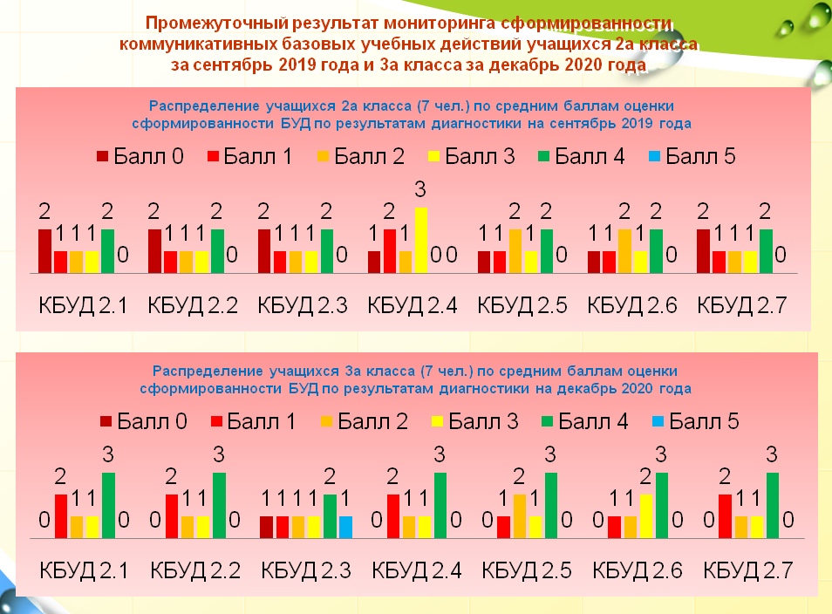
Положительные промежуточные результаты мониторинга формирования коммуникативных БУД у обучающихся
Рис.8 Уровень сформированности коммуникативных БУД
Класс | 5 баллов | 4 балла | 3 балла | 2 балла | 1 балл | 0 баллов
2а класс (7 человек) за сентябрь 2019 года | 0 | 2 | 1 | 1 | 1 | 2
3а класса (7 человек) за декабрь 2020 года | 0 | 3 | 1 | 1 | 2 | 0

Slide 19
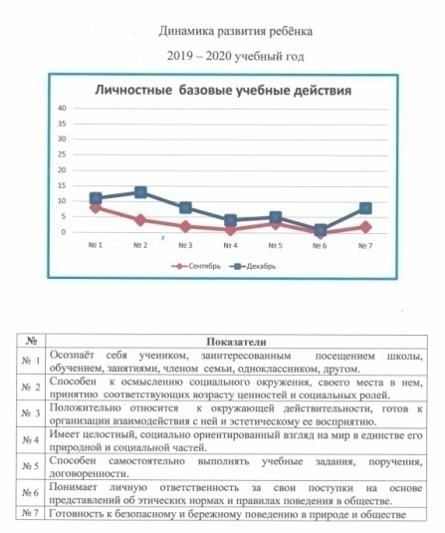
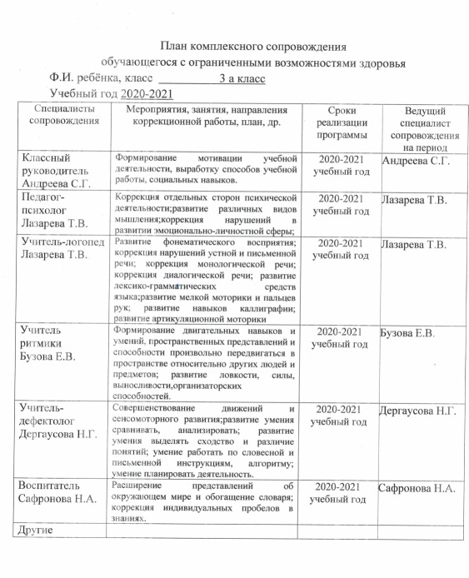
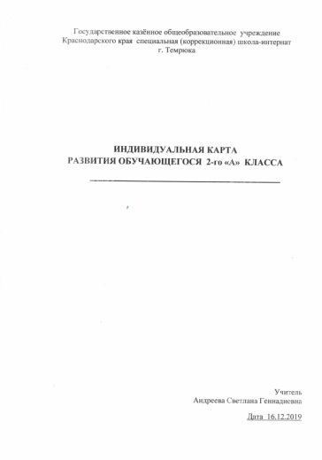
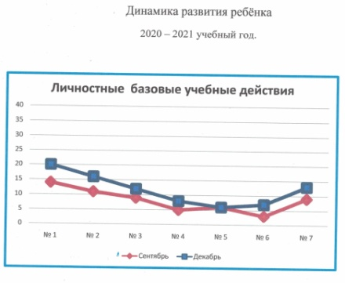
Индивидуальная карта развития обучающегося
На основании сравнения показателей текущей и предыдущей оценки экспертная группа делает вывод о динамике развития жизненной компетенции обучающегося с УО за год по каждому показателю по следующей шкале: 0– регресс, 1– отсутствие динамики, 2 - минимальная динамика, 3– средняя динамика, 4– выраженная динамика, 5 – полное освоение действия.

Slide 20
http://korrtem.ucoz.ru/index/innovacionnaja_dejatelnost/0-125

Slide 21
Повышение уровня профессиональной компетентности педагогов, участвующих в проекте, в вопросах формирования личностных и коммуникативных БУД
Проведение в школе-интернате внутренних (для педагогов, участвующих в проекте) методических мероприятий
(2 раза в четверть)
Курсы повышения квалификации по вопросам реализации ФГОС ОВЗ, организованных ГБОУ ИРО Краснодарского края на базе
ГКОУ КК школы-интерната г.Темрюка (30 педагогов)
Титова Татьяна Дмитриевна, учитель профессионально-трудового обучения - участник краевого профессионального конкурса «Учитель-дефектолог Краснодарского края» в 2020 году в номинации «Лучший учитель-дефектолог Краснодарского края»

Slide 22
Сетевое взаимодействие школы-интерната с образовательными и другими организациями города, края
1.
МКУ «Информационно-методический центр» в системе дополнительного образования» администрации муниципального образования Темрюкский район: 32 - общеобразовательных учреждения; 10 –дошкольных учреждений;
2,3
МБУК «Районный дом культуры» МО Темрюкский район;
4.
МКУ «Молодежный досуговый центр» Темрюкского городского поселения муниципального образования Темрюкский район.
5.
МКУ «Городской дом культуры» Темрюкского городского поселения муниципального образования Темрюкский район;
МКУ «Городское библиотечное объединение» Темрюкского городского поселения муниципального образования Темрюкский район;

Slide 23
Апробация и диссеминация результатов деятельности КИП
в образовательных организациях Краснодарского края на основе сетевого взаимодействия
Участие на краевой научно-практической конференции в заочном режиме «Интегративная система психолого-педагогического сопровождения детей и подростков с ограниченными возможностями здоровья»
(г.Славянск-на-Кубани, 21 апреля 2020г.)
Участие на краевой научно-практической конференции в заочном режиме по вопросам специального и инклюзивного образования в Краснодарском крае»
(г.Краснодар,
1 декабря 2020 г.)
Участие на межрайонном вебинаре по теме: «Региональный опыт сопровождения детей с РАС» (п.Св.Путь Темрюкского района, 5 ноября 2020 г.)

Slide 24
Результаты деятельности инновационной площадки в 2020 году в публикациях:
3. Шестакова А. В. Особенности психологической диагностики когнитивной сферы детей // Материалы научно-практической конференции (Краснодар, 1 декабря 2020г.) / Под ред. Л.П. Кузмы, В.С. Власенко. – Краснодар: ГБОУ ИРО, 2020. – с.241-243.
1. Кузма Л. П., Лучшева Г. А. О проблемах формирования и мониторинга личностных и коммуникативных базовых учебных действий у обучающихся с легкой умственной отсталостью // Материалы научно-практической конференции (Краснодар, 1 декабря 2020г.) / Под ред. Л.П. Кузмы, В.С. Власенко. – Краснодар: ГБОУ ИРО, 2020. – с.121-125.
2.Михайлова Н.Е. Методы диагностики формирования личностных и коммуникативных базовых учебных действий в коррекционной школе // Материалы научно-практической конференции (Краснодар, 1 декабря 2020г.) / Под ред. Л.П. Кузмы, В.С. Власенко. – Краснодар: ГБОУ ИРО, 2020. – с.157-163.
http://korrtem.ucoz.ru/index/innovacionnaja_dejatelnost/0-125

Slide 25
Государственное казенное общеобразовательное учреждение Краснодарского края специальная (коррекционная) школа-интернат г. Темрюка
Юридический адрес: 353508, Российская Федерация, Краснодарский край, г. Темрюк, ул. Труда, д.129. Директор: Лучшева Галина Анатольевна Тел/факс: (86148) 4-17-73, (86148) 4-35-02. Электронная почта: lazareva55@mail.ru Официальный сайт — http://korrtem.ucoz.ru

